Slide 1


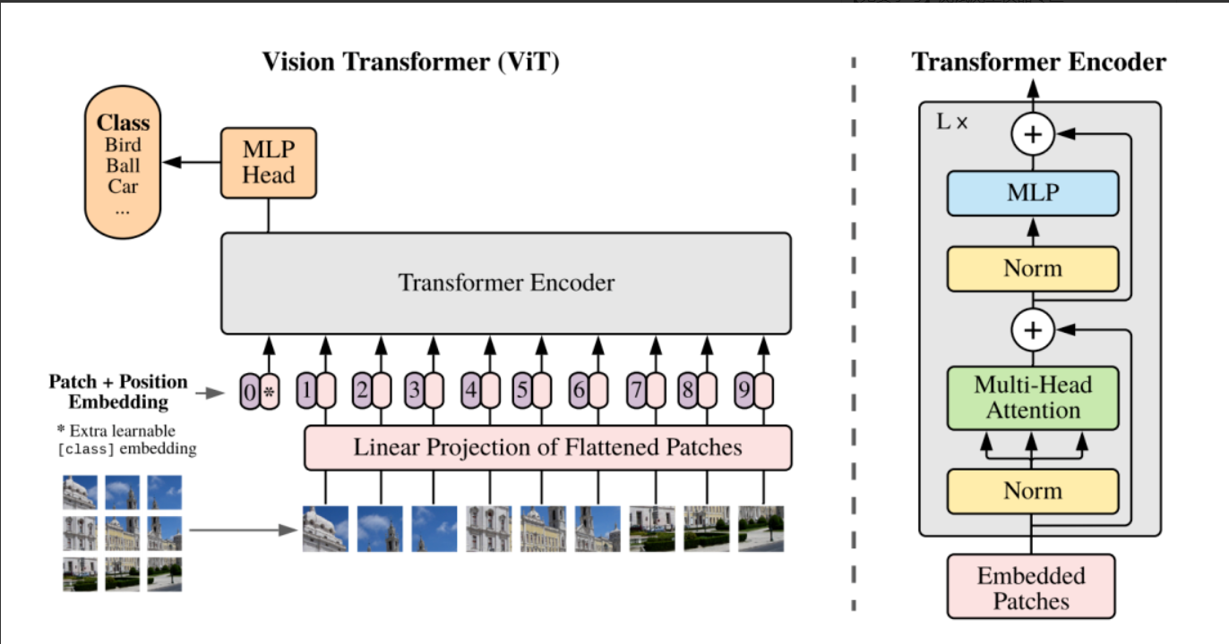
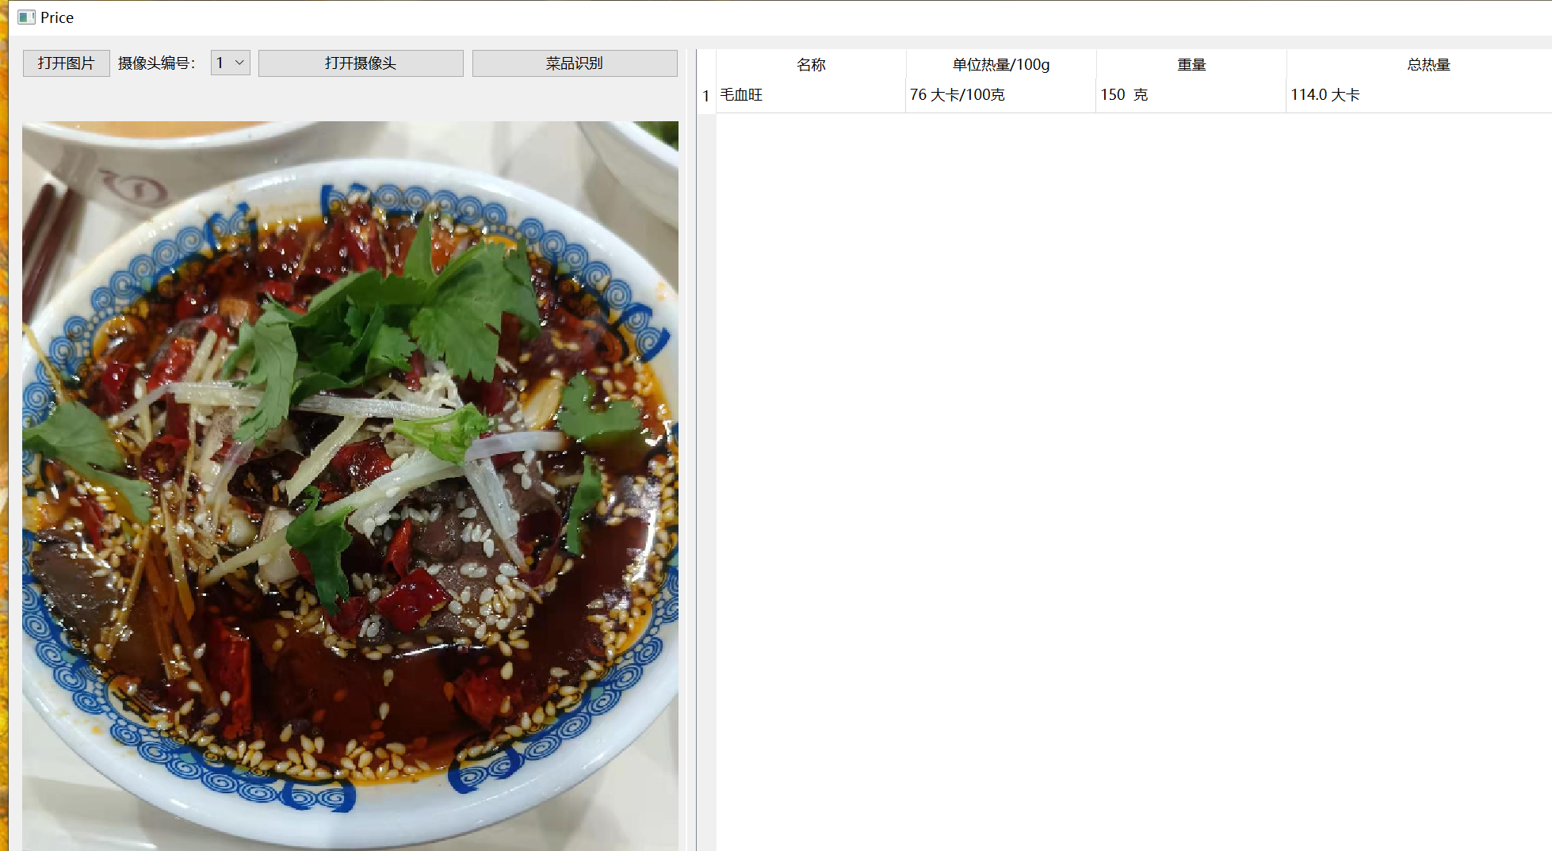
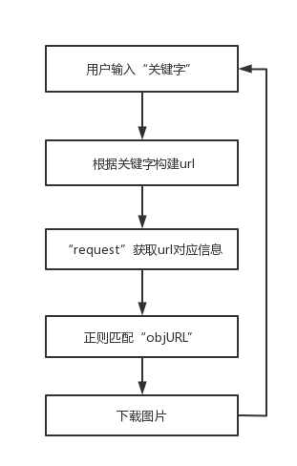
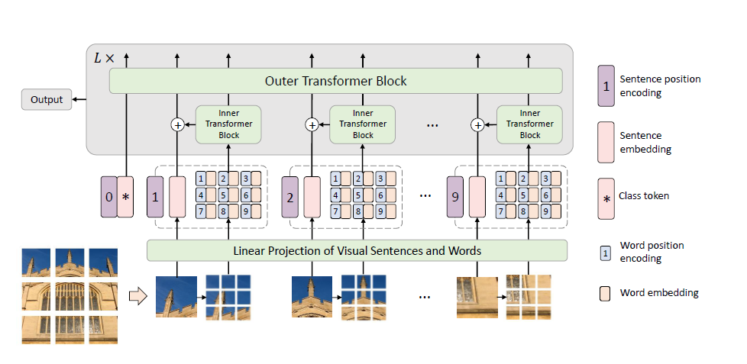
基于神经网络的食物
图像分类与热量分析
范博坤 王建军 高峰
何晓曦 龚茗荣 贾亚伟
深圳先进技术研究院
e-mail: xjy109213@siat.ac.cn
项目背景
用于识别常见水果品类的Transformer-Vit的网络结构
随着社会经济的发展，肥胖症及糖尿病等现代文明疾病的患病率呈显著增高趋势，除了与饮食中膳食纤维摄入量偏低有关外，还与摄入能量过剩有很大关系。
近年来，食物识别逐渐成为深度学习的热门应用，但由于之前没有将食物识别与热量分析结合起来而且识别出来的准确率也不够高，由此，我们结合了API和目前比较先进的神经网络模型识别常见的食物并分析了热量构成。
项目内容
结果与讨论
1，采用Chinese-food常见中餐数据集208个种类并爬取了23种常见水果共23000张水果图片
2，搭建Transformer in Transformer神经网络来识别中餐数据集，搭建Transformer-ViT神经网络识别常见水果种类
3，训练建成的神经网络
4，计算食物对应的热量
主要创新点
上图为最终实现检测的GUI界面，左边是上传的实物图片，右侧是该食物的预测结果。在右侧的预测界面中包含了该食物的种类、对应热量每100g、食物重量以及最终的总热量。
在整个的识别过程中，我们按照7:2:1划分训练集、验证集和测试集，我们在测试集上的识别准确率高达87.54%，即使在imgnet任务中也是相当可观的，进一步验证了网络的性能。在识别速度方面，我们可以在RTX2080Ti的显卡条件下实现68img/s的高效识别效率，能够有效满足现实场景中的实时要求。
1）基于华为Transformer-in Transformer神经网络，实现了高准确度的食物识别，在划分的数据集上准确可以达到87.54%。
2）首次将食物识别与热量分析相结合，填补了这一部分的空缺。
技术路线
用于爬取常见水果的爬虫技术的整个实现过程与步骤
未来工作
目前我们通过识别常见中餐和水果并给出相应的热量，虽然达到了较高的识别准确率但仍有以下方面可以改善：
1） 改进算法模型，模型参数较大，不便于在移动端部署，后续需要进一步压缩网络模型。
2）扩充数据集。目前只做了常见中餐与常见水果数据集，下一步计划新增常见糕点的种类识别与热量分析。
用于识别常见菜品的Transformer in Transformer的网络结构

